Slide 1

手把手教你学STM32
IWDG
“原子哥”在线教学平台：www.yuanzige.com
技术支持论坛：http://www.openedv.com/forum.php

Slide 2
手把手教你学STM32
1，IWDG简介（了解）
2，IWDG工作原理（熟悉）
3，IWDG框图（熟悉）
4，IWDG寄存器（熟悉）
5，IWDG溢出时间计算（掌握）
6，IWDG配置步骤（掌握）
7，编程实战：验证不及时喂狗，系统将复位重启（掌握）
8，课堂总结（掌握）
“原子哥”在线教学平台：www.yuanzige.com
技术支持论坛：http://www.openedv.com/forum.php

Slide 3
手把手教你学STM32
1，IWDG简介 （了解）
1，IWDG的全称
Independent watchdog，即独立看门狗
2，IWDG的本质
能产生系统复位信号的计数器
3，IWDG的特性
递减的计数器
时钟由独立的RC振荡器提供（可在待机和停止模式下运行）
看门狗被激活后，当递减计数器计数到0x000时产生复位
4，喂狗
在计数器计数到0之前，重装载计数器的值，防止复位
“原子哥”在线教学平台：www.yuanzige.com
技术支持论坛：http://www.openedv.com/forum.php

Slide 4
手把手教你学STM32
IWDG有什么作用？
1，异常
外界电磁干扰或者自身系统（硬件或软件）异常，
造成程序跑飞，如：陷入某个不正常的死循环，打断正常的程序运行
2，作用
主要用于检测外界电磁干扰，或硬件异常导致的程序跑飞问题
3，应用
在一些需要高稳定性的产品中，并且对时间精度要求较低的场合
独立看门狗是异常处理的最后手段，不可依赖，应在设计时尽量避免异常的发生！
“原子哥”在线教学平台：www.yuanzige.com
技术支持论坛：http://www.openedv.com/forum.php

Slide 5
手把手教你学STM32
2，IWDG工作原理（熟悉）
Src CLK
PSC
预分频器
IWDG CLK
CNT
递减计数器
CNT==0？
复位
喂狗
CNT = RELOAD
RELOAD
重装载寄存器
CPU必须及时喂狗，否则系统复位重启！
“原子哥”在线教学平台：www.yuanzige.com
技术支持论坛：http://www.openedv.com/forum.php

Slide 6
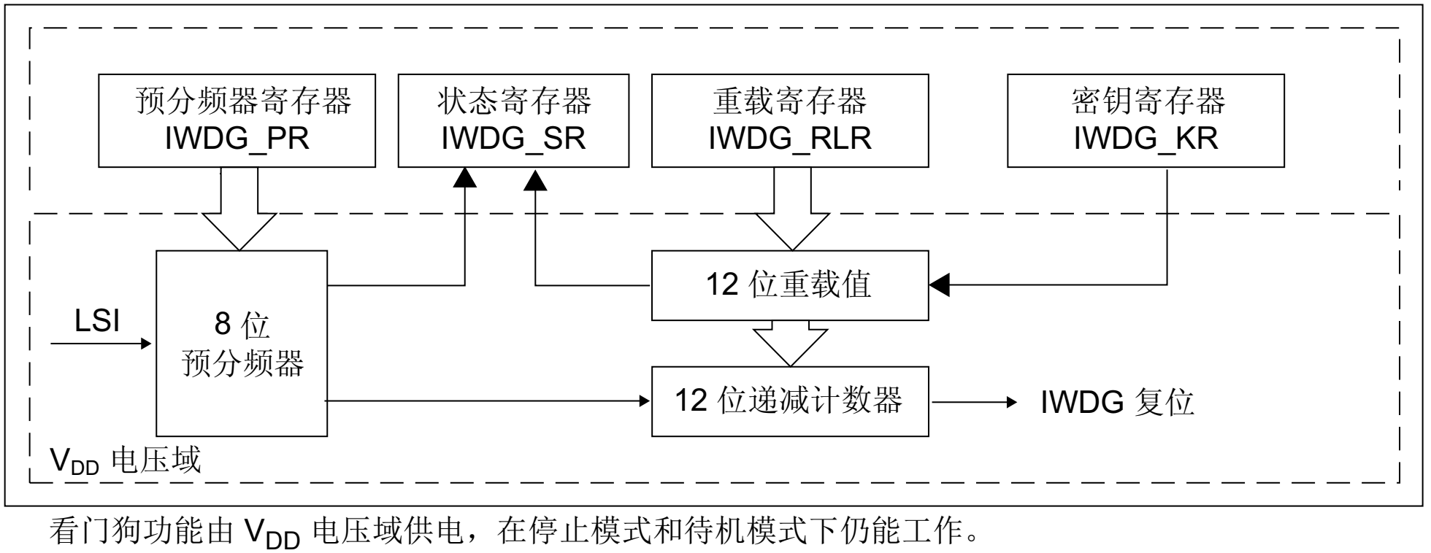
手把手教你学STM32
3，IWDG框图（熟悉）
启用IWDG后，LSI时钟会自动开启
LSI时钟频率并不精确，F1用40kHz，F4/F7/H7用32kHz进行计算即可
“原子哥”在线教学平台：www.yuanzige.com
技术支持论坛：http://www.openedv.com/forum.php

Slide 7
手把手教你学STM32
1，IWDG简介（了解）
2，IWDG工作原理（熟悉）
3，IWDG框图（熟悉）
4，IWDG寄存器（熟悉）
5，IWDG溢出时间计算（掌握）
6，IWDG配置步骤（掌握）
7，编程实战：验证不及时喂狗，系统将复位重启（掌握）
8，课堂总结（掌握）
“原子哥”在线教学平台：www.yuanzige.com
技术支持论坛：http://www.openedv.com/forum.php

Slide 8
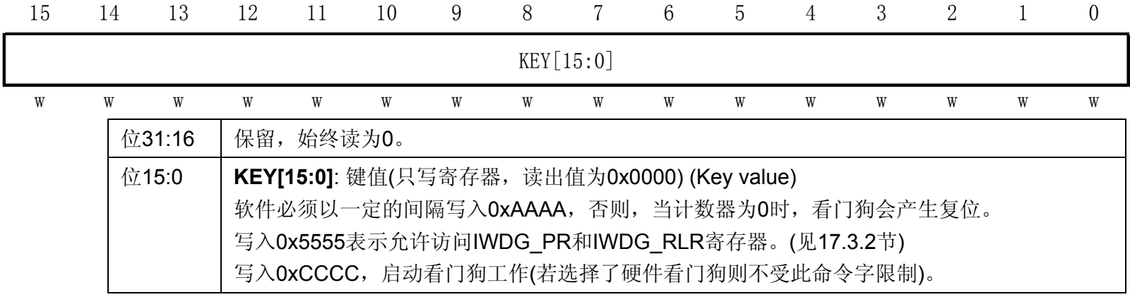
手把手教你学STM32
4，IWDG寄存器（熟悉）
键寄存器（IWDG_KR）
用于喂狗，解除PR和RLR寄存器写访问保护，以及启动看门狗工作
摘自：STM32F10xxx参考手册_V10（中文版）.pdf，17.4.1节
“原子哥”在线教学平台：www.yuanzige.com
技术支持论坛：http://www.openedv.com/forum.php

Slide 9
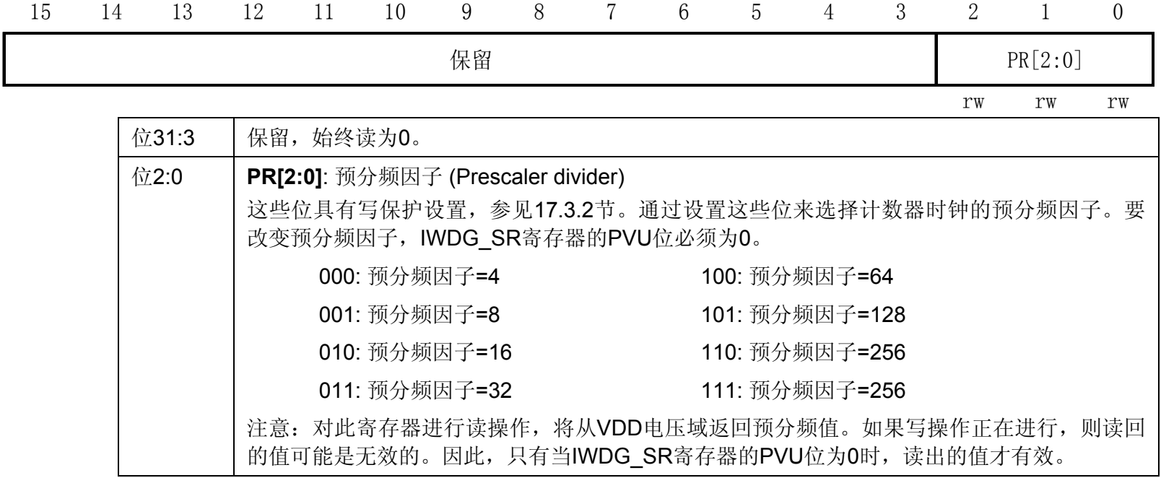
手把手教你学STM32
预分频器寄存器 (IWDG_PR)
摘自：STM32F10xxx参考手册_V10（中文版）.pdf，17.4.2节
“原子哥”在线教学平台：www.yuanzige.com
技术支持论坛：http://www.openedv.com/forum.php

Slide 10
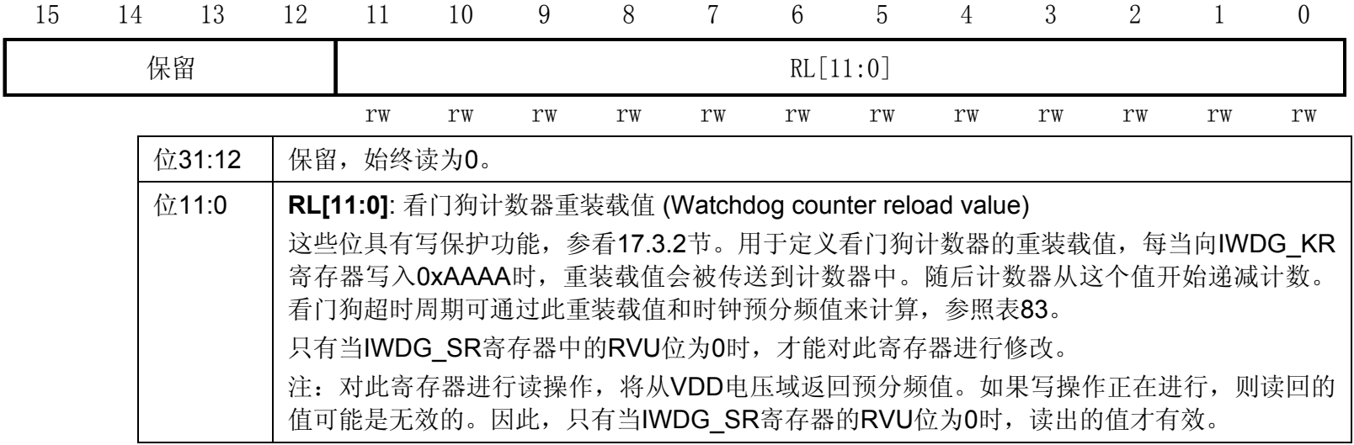
手把手教你学STM32
重装载寄存器(IWDG_RLR)
用于存放重装载值，低12位有效，即最大值为4096
摘自：STM32F10xxx参考手册_V10（中文版）.pdf，17.4.3节
“原子哥”在线教学平台：www.yuanzige.com
技术支持论坛：http://www.openedv.com/forum.php

Slide 11
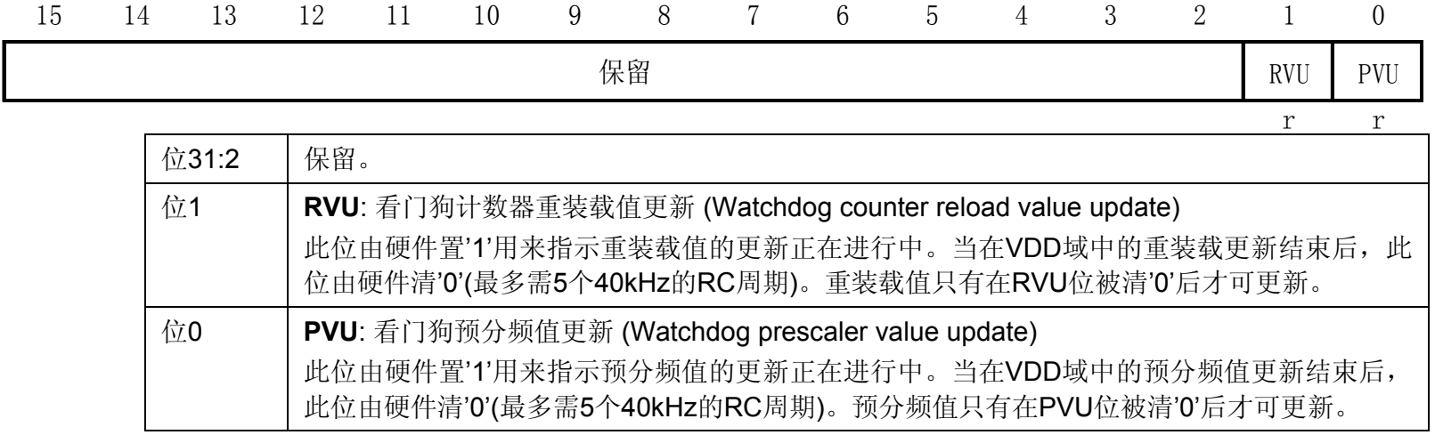
手把手教你学STM32
状态寄存器(IWDG_SR)
用于判断预分频值和重装载值是否已经被更新
摘自：STM32F10xxx参考手册_V10（中文版）.pdf，17.4.4节
“原子哥”在线教学平台：www.yuanzige.com
技术支持论坛：http://www.openedv.com/forum.php

Slide 12
手把手教你学STM32
寄存器配置操作步骤（了解）
1. 通过在键寄存器 (IWDG_KR) 中写入 0xCCCC 来使能 IWDG。
2. 通过在键寄存器 (IWDG_KR) 中写入 0x5555 来使能寄存器访问。
3. 通过将预分频器寄存器 (IWDG_PR) 编程为 0~7 中的数值来配置预分频器。
4. 对重载寄存器 (IWDG_RLR) 进行写操作。
5. 等待寄存器更新 (IWDG_SR = 0x0000 0000)。
6. 刷新计数器值为 IWDG_RLR 的值 (IWDG_KR = 0xAAAA)。
摘自：STM32F7xx参考手册_V2（中文版）.pdf，27.3.2节
“原子哥”在线教学平台：www.yuanzige.com
技术支持论坛：http://www.openedv.com/forum.php

Slide 13




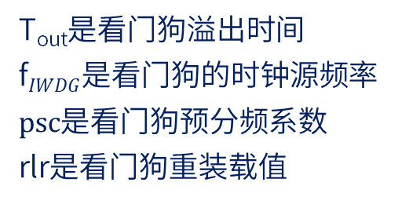
手把手教你学STM32
5，IWDG溢出时间计算（掌握）
$\text{T}\text{out}$是看门狗溢出时间
$\text{f}IWDG$是看门狗的时钟源频率
$psc$是看门狗预分频系数
rlr是看门狗重装载值
IWDG溢出时间计算公式(HAL库)
$$\text{T}\text{out} =\frac{psc∗rlr}{\text{f}IWDG}$$
寄存器设置分频系数的方法
$$\text{psc} =4∗2^prer$$
$prer是$IWDG_PR 的值
IWDG溢出时间计算公式(寄存器)
$$\text{T}\text{out} =\frac{(4∗2^prer)∗rlr}{\text{f}IWDG}$$
“原子哥”在线教学平台：www.yuanzige.com
技术支持论坛：http://www.openedv.com/forum.php

Slide 14
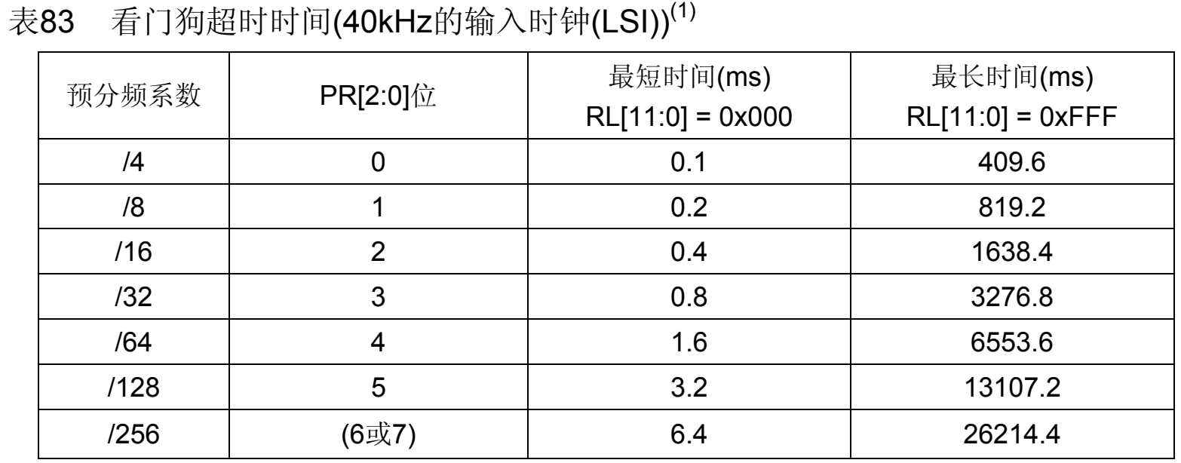
手把手教你学STM32
IWDG最短最长超时时间（F1）
摘自：STM32F10xxx参考手册_V10（中文版）.pdf，17.3.3节
“原子哥”在线教学平台：www.yuanzige.com
技术支持论坛：http://www.openedv.com/forum.php

Slide 15
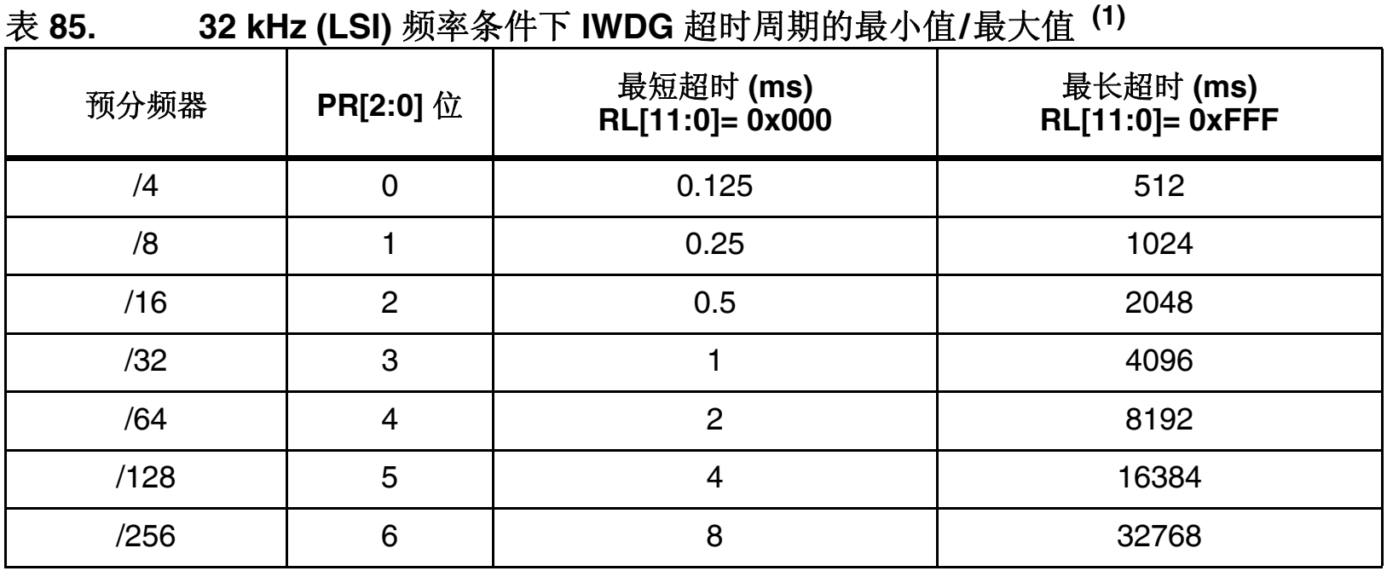
手把手教你学STM32
IWDG最短最长超时时间（F4/F7/H7）
摘自：STM32F4xx参考手册_V4（中文版）.pdf，18.3.3节
“原子哥”在线教学平台：www.yuanzige.com
技术支持论坛：http://www.openedv.com/forum.php

Slide 16
手把手教你学STM32
1，IWDG简介（了解）
2，IWDG工作原理（熟悉）
3，IWDG框图（熟悉）
4，IWDG寄存器（熟悉）
5，IWDG溢出时间计算（掌握）
6，IWDG配置步骤（掌握）
7，编程实战：验证不及时喂狗，系统将复位重启（掌握）
8，课堂总结（掌握）
“原子哥”在线教学平台：www.yuanzige.com
技术支持论坛：http://www.openedv.com/forum.php

Slide 17
手把手教你学STM32
6，IWDG配置步骤（掌握）
1，取消PR/RLR寄存器写保护，设置IWDG
预分频系数和重装载值，启动IWDG
HAL_IWDG_Init()
2，及时喂狗，即写入0xAAAA 到IWDG_KR
HAL_IWDG_Refresh()
“原子哥”在线教学平台：www.yuanzige.com
技术支持论坛：http://www.openedv.com/forum.php

Slide 18
手把手教你学STM32
HAL库相关函数介绍
函数 | 主要寄存器 | 主要功能
HAL_IWDG_Init | IWDG_PR/RL/KR | 使能IWDG，设置预分频系数和重装载值等
HAL_IWDG_Refresh | IWDG_KR | 把重装载寄存器的值重载到计数器中，喂狗
typedef struct
{
IWDG_TypeDef *Instance; /* IWDG 寄存器基地址 */
IWDG_InitTypeDef Init; /* IWDG 初始化参数 */
}IWDG_HandleTypeDef;
typedef struct
{
uint32_t Prescaler; /* 预分频系数 */
uint32_t Reload; /* 重装载值 */
} IWDG_InitTypeDef;
“原子哥”在线教学平台：www.yuanzige.com
技术支持论坛：http://www.openedv.com/forum.php

Slide 19
手把手教你学STM32
1，IWDG简介（了解）
2，IWDG工作原理（熟悉）
3，IWDG框图（熟悉）
4，IWDG寄存器（熟悉）
5，IWDG溢出时间计算（掌握）
6，IWDG配置步骤（掌握）
7，编程实战：验证不及时喂狗，系统将复位重启（掌握）
8，课堂总结（掌握）
“原子哥”在线教学平台：www.yuanzige.com
技术支持论坛：http://www.openedv.com/forum.php

Slide 20
手把手教你学STM32
7，编程实战：验证不及时喂狗，系统将复位重启（掌握）
验证思路：
“原子哥”在线教学平台：www.yuanzige.com
技术支持论坛：http://www.openedv.com/forum.php

Slide 21
手把手教你学STM32
8，课堂总结（掌握）
IWDG（课堂总结）.pdf（脑图）
“原子哥”在线教学平台：www.yuanzige.com
技术支持论坛：http://www.openedv.com/forum.php

Slide 22

手把手教你学STM32
版权所有：广州市星翼电子科技有限公司
天猫店铺：https://zhengdianyuanzi.tmall.com
“原子哥”在线教学平台：www.yuanzige.com
技术支持论坛：http://www.openedv.com/forum.php

